Slide 1
تهدئة العاصفة

Slide 2
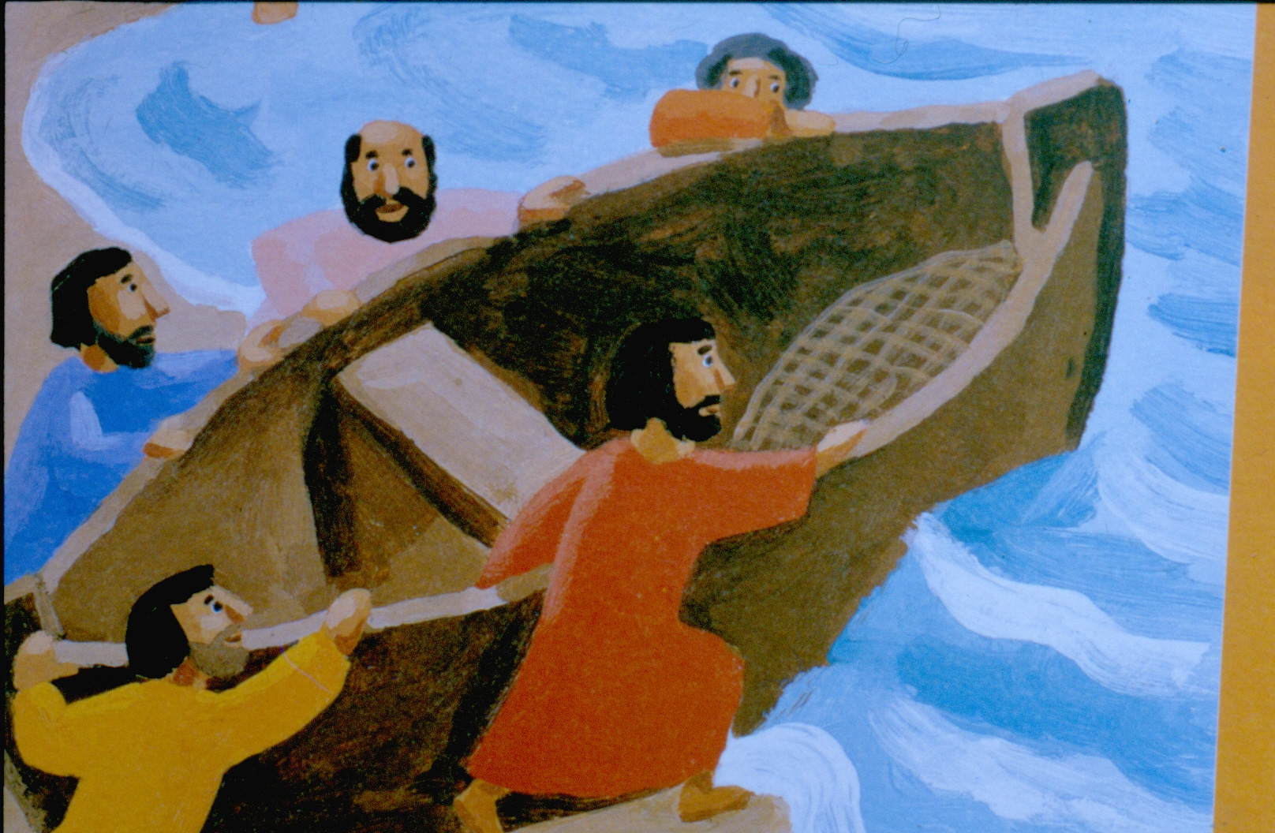
في يوم على شاطىء بحيرة طبرية بقي يسوع يعلم ويبشر الجموع باقتراب الملكوت وانّه علينا الثقة بالّله، حتى جاء الليل فأراد يسوع وتلاميذه أن يعبروا الى الشط الأخر للبحيرة ...

Slide 3
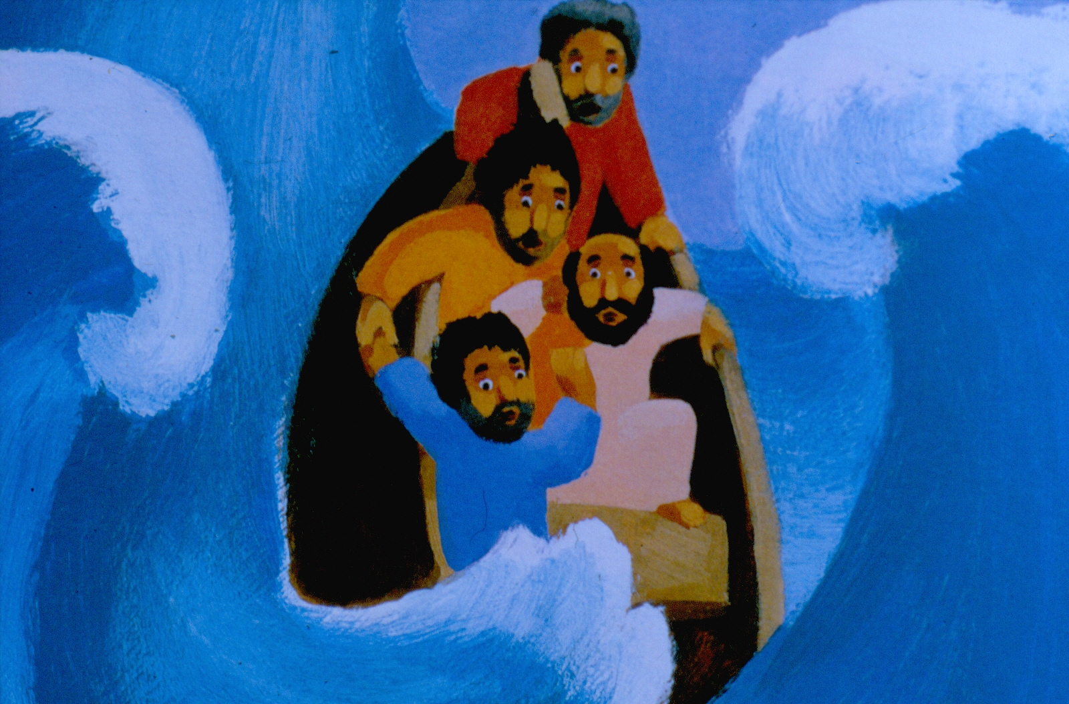
فجأة بدأت عاصفة هوجاء وأصبحت الأمواج قوية وعالية فامتلأ القارب بالماء ...

Slide 4
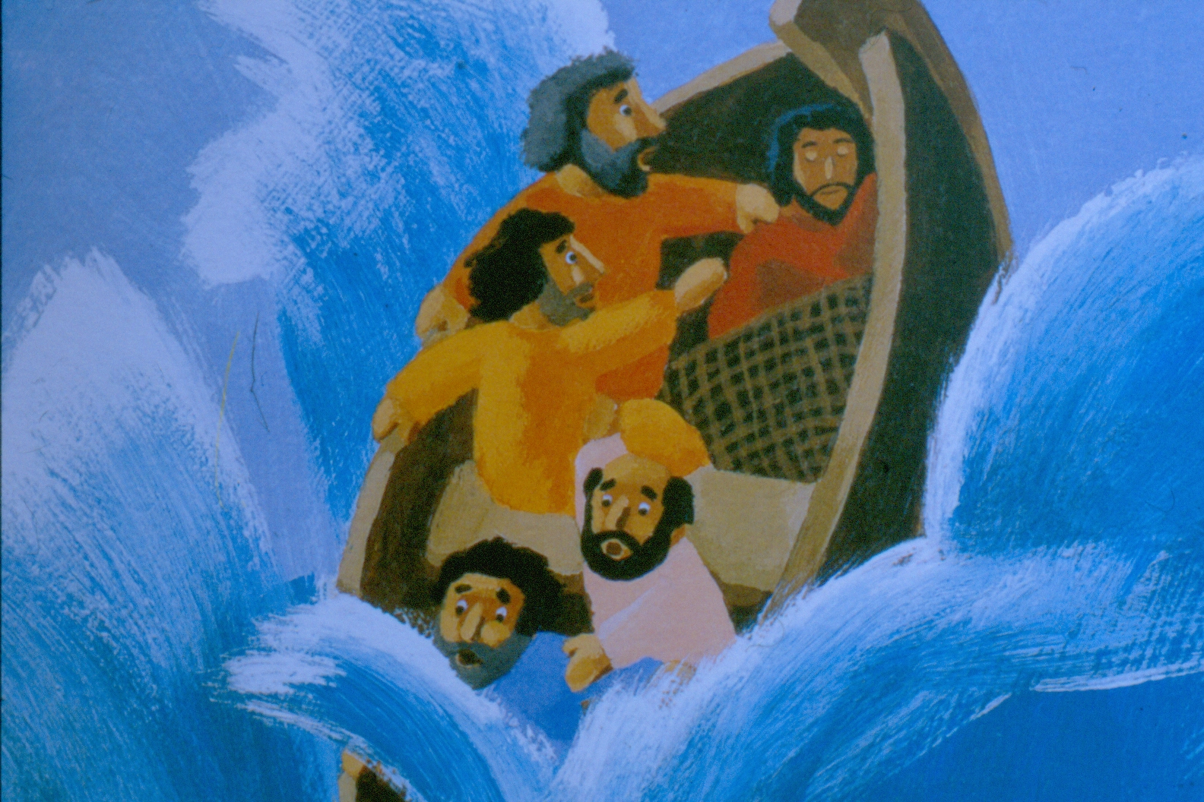
بينما كان يسوع مستلق نائم في آخر القارب بهدوء، فأيقظه تلاميذه خائفين مرتعبين ” يا معلم نحن نغرق فاستيقظ ”

Slide 5
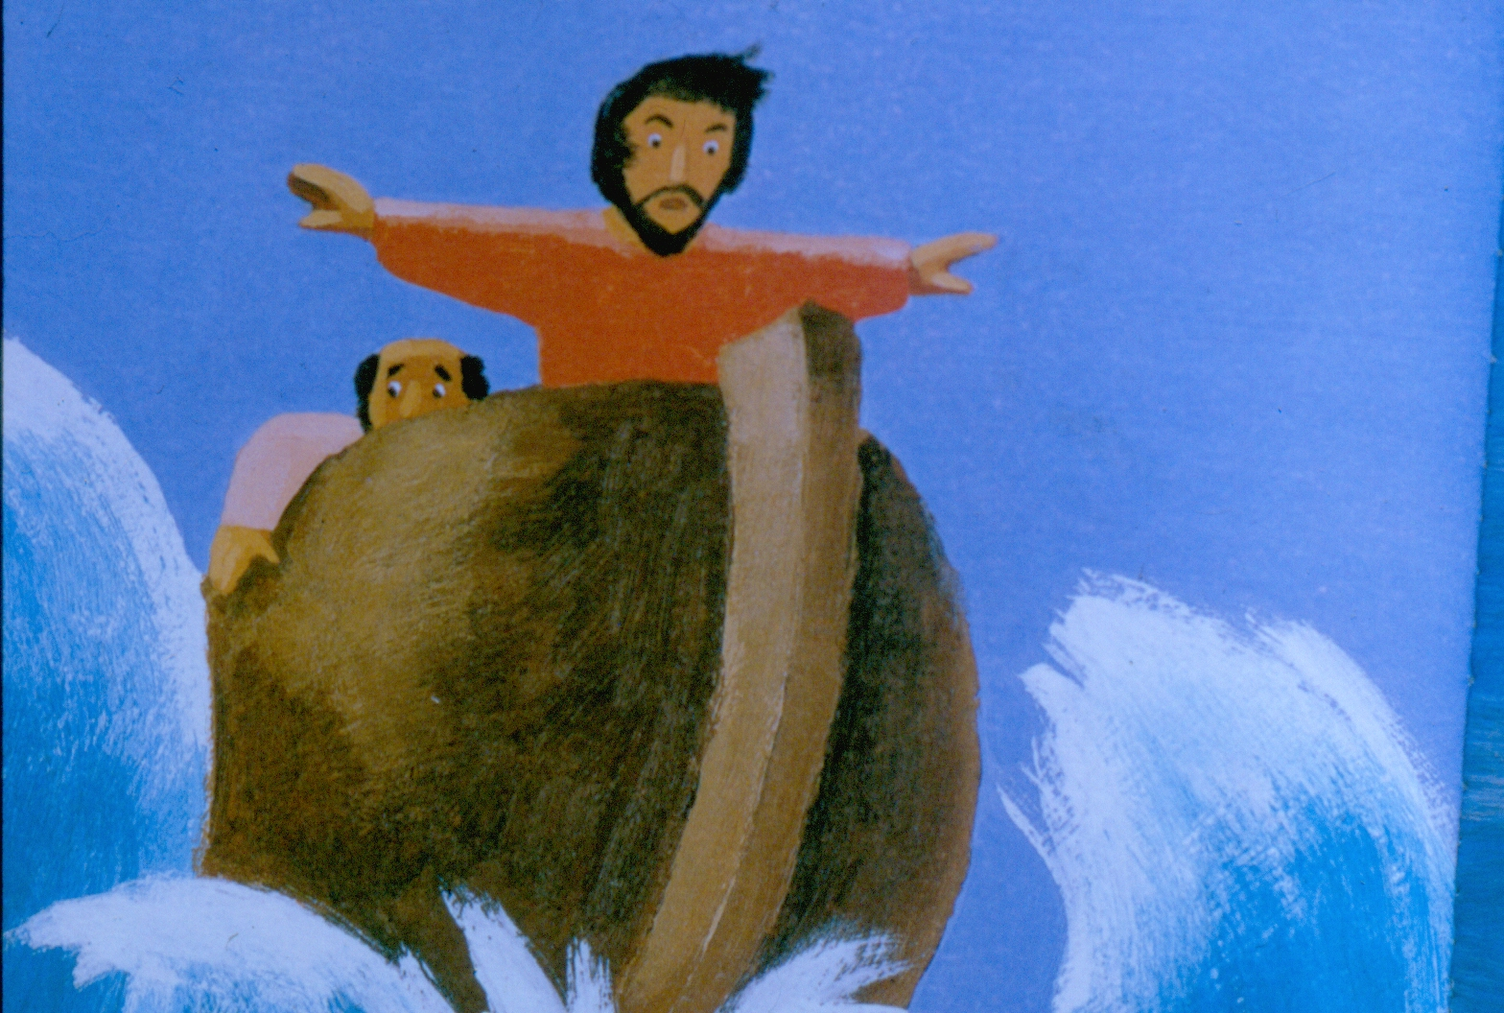
استيقظ يسوع وأمر الريح والعاصفة بالسكون، فعاد كل شيء للهدوء وبسرعة. لقد هدأ يسوع العاصفة التي كانت تضرب القارب وتدحرجه ذات اليمين وذات الشمال كطفل غاضب ...

Slide 6
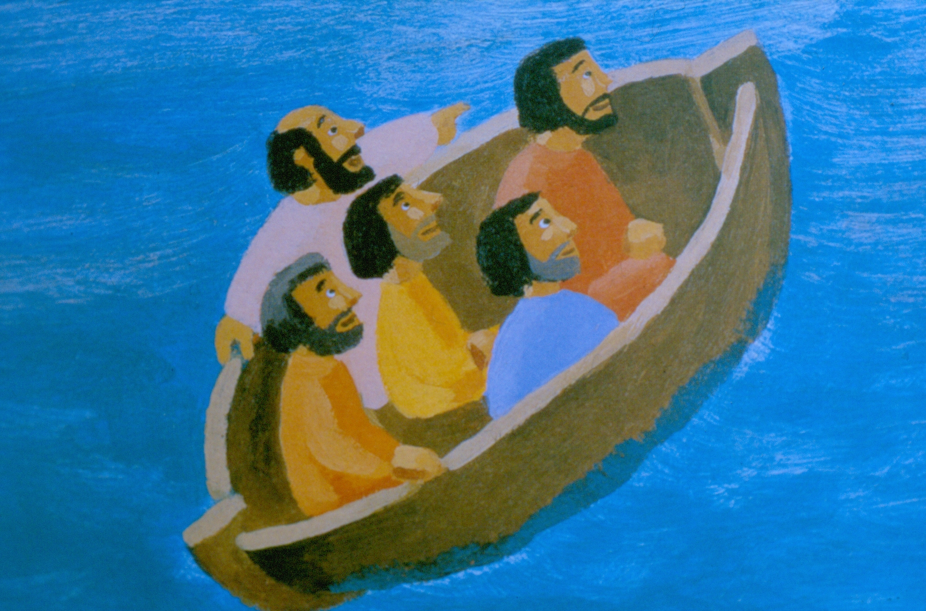
لقد هدأ يسوع من ورع التلاميذ وخوفهم كما هدأ العاصفة، وقال لهم : ” لماذا خفتم، ألا تثقون بي، ألا تثقون باللّه ؟، وأنتم ماذا يقول لكم اللّه ؟.

